Slide 1



Slide 2
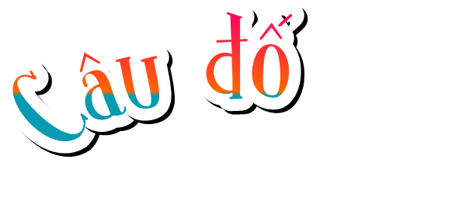

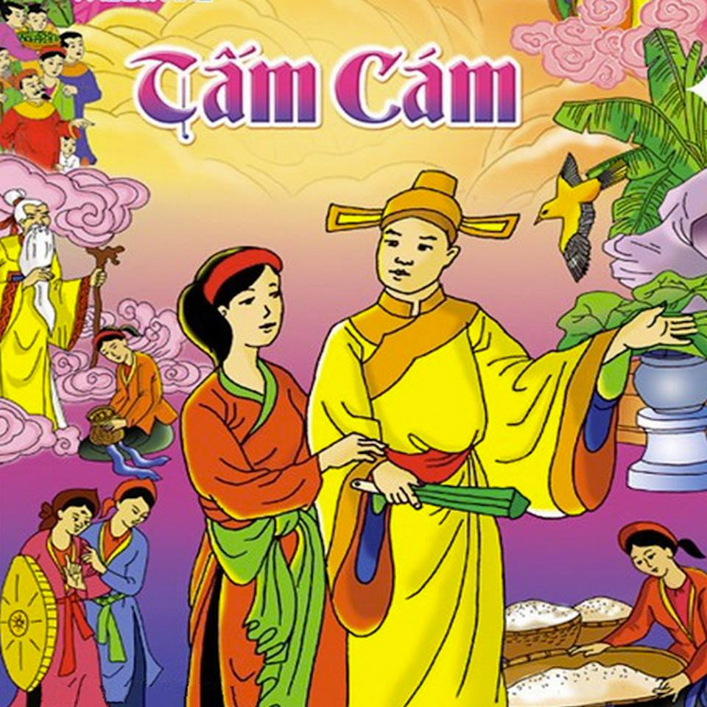
Chuyện xưa có cá bống bang
Có trái thị vàng rụng bị đoán đi?
Đó là câu chuyện gì?

Slide 3
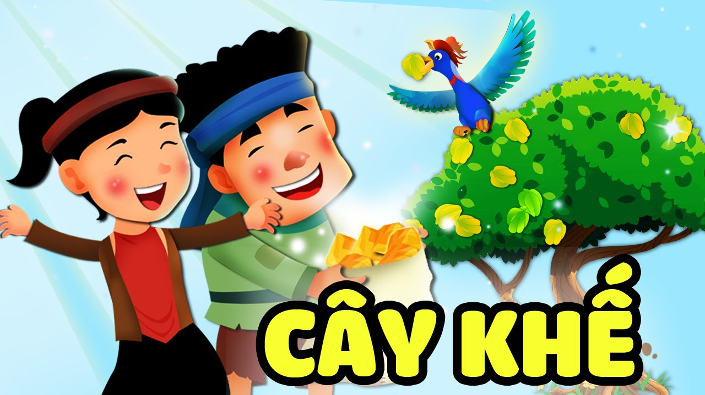
Chuyện xưa có chim đại bàng
Ăn khế trả vàng đố bạn chuyện chi?
Đó là câu chuyện gì?

Slide 4
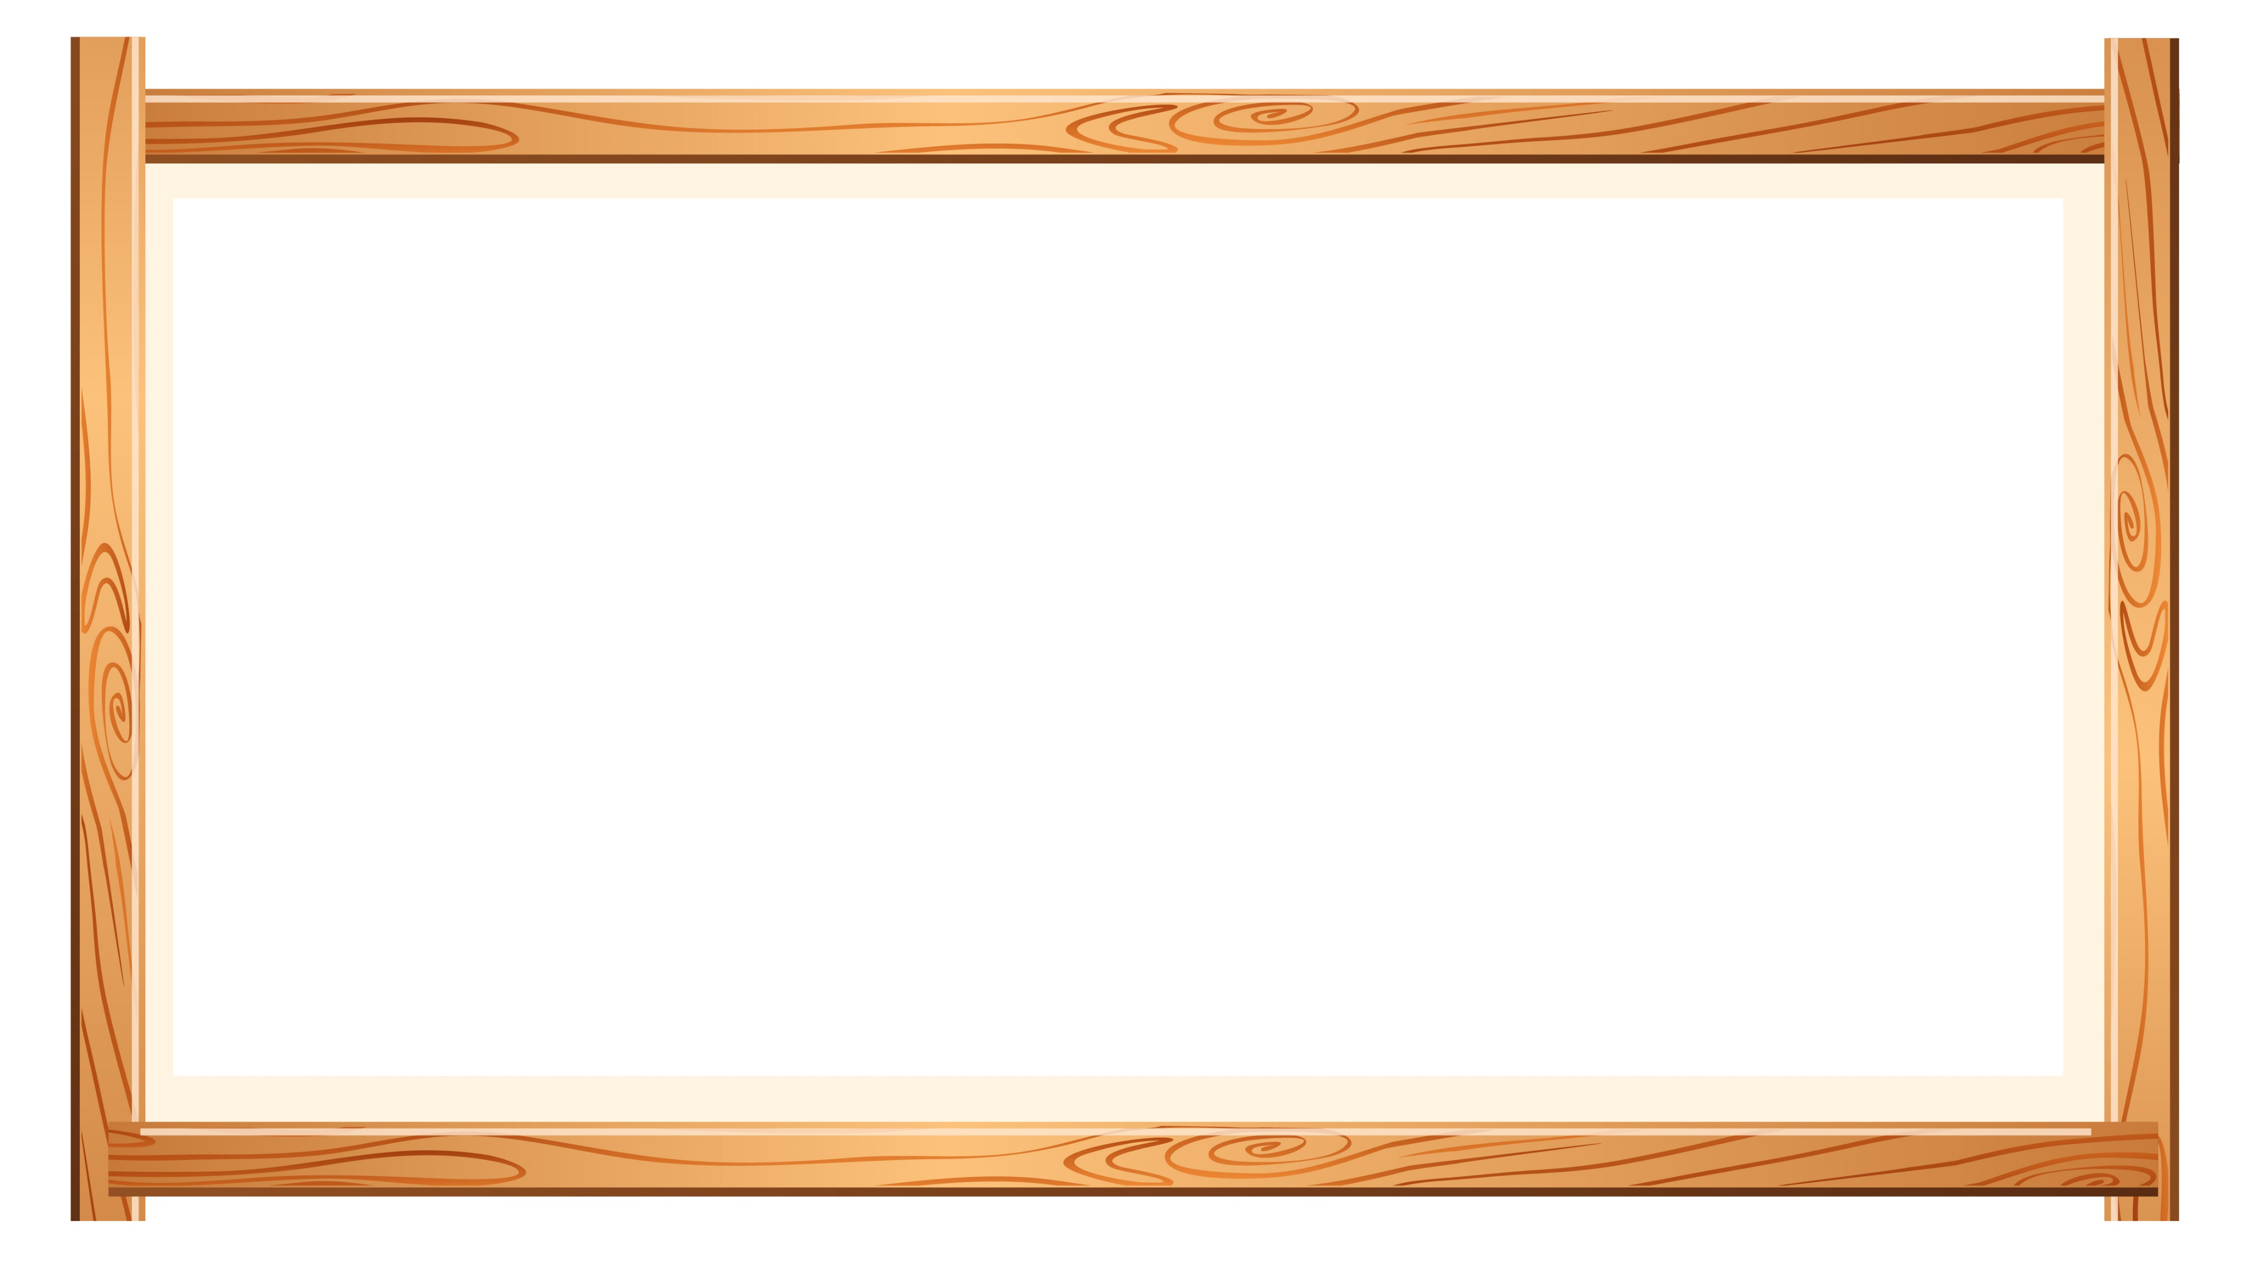
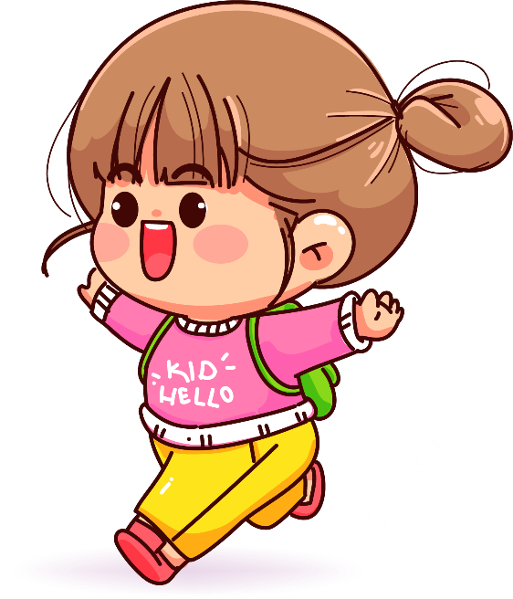

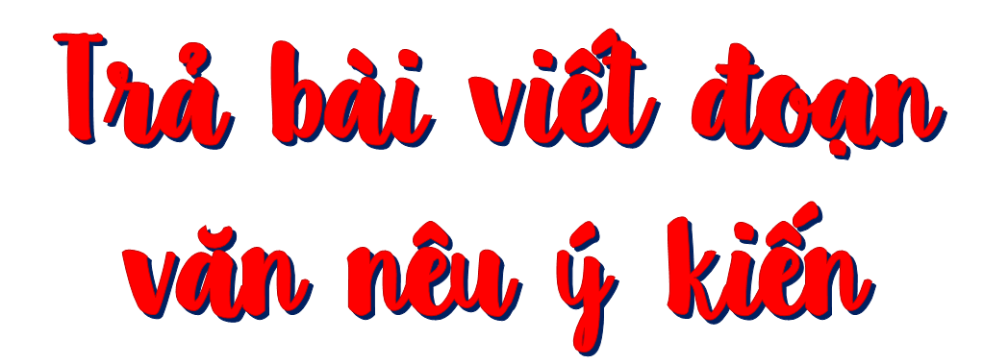
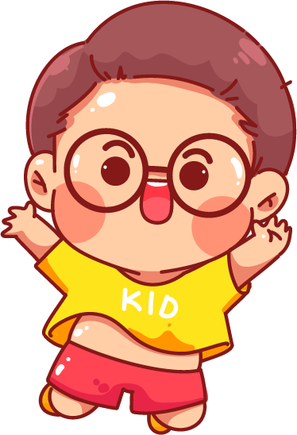
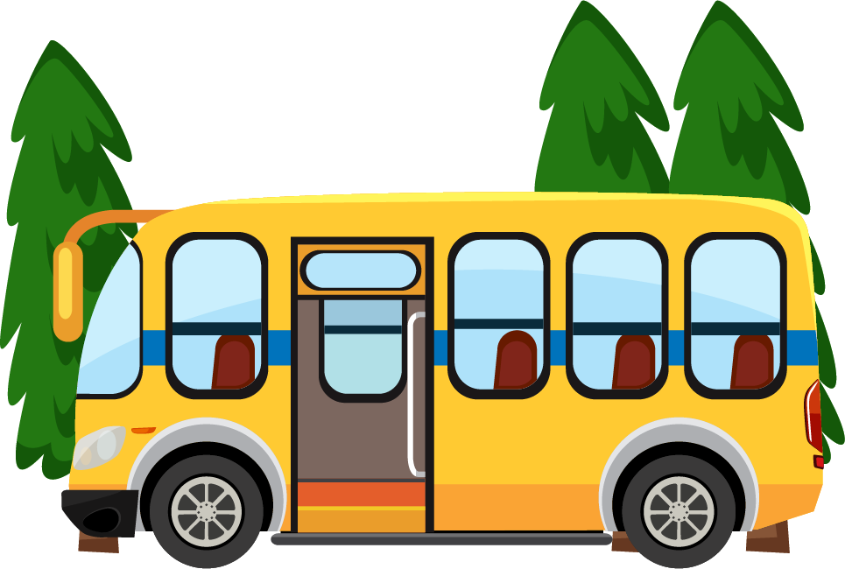


Thứ….ngày…tháng…năm….
Nguyễn Thị Ái Quyên

Slide 5




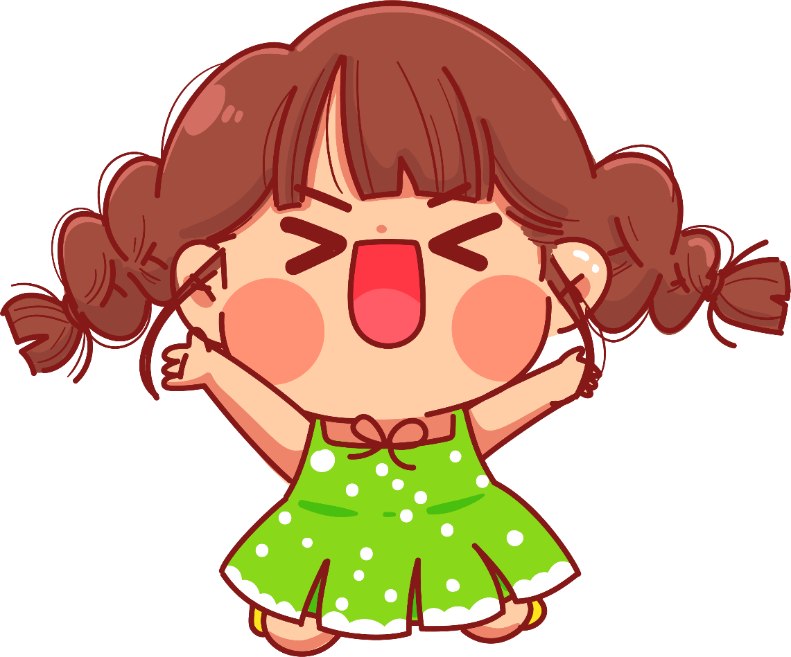

Đề bài: Viết đoạn văn nêu lí do yêu thích một câu chuyện đã đọc hoặc đã nghe

Slide 6
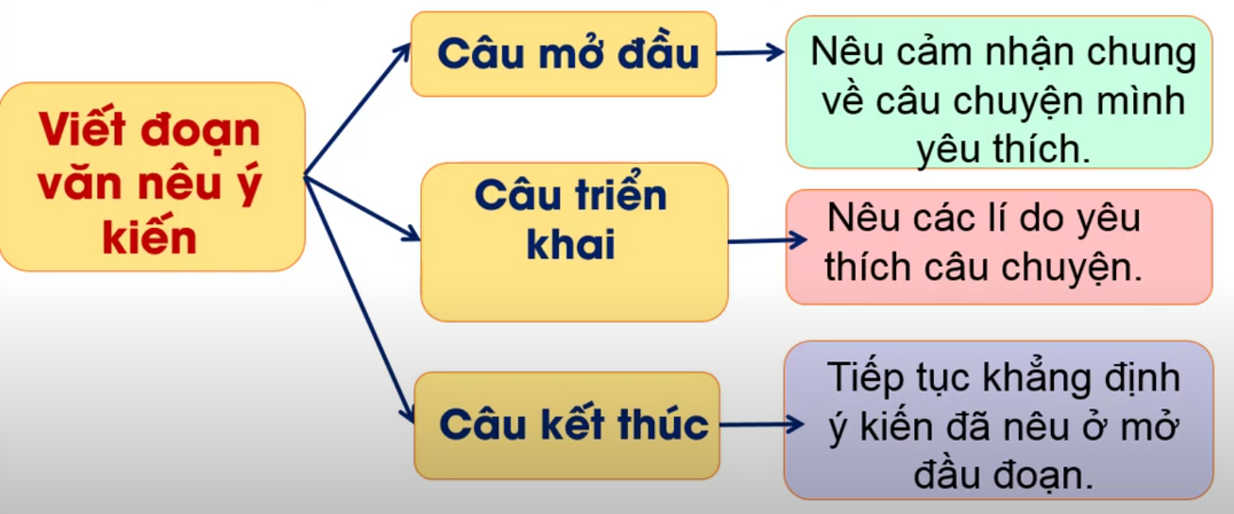
Đề bài: Viết đoạn văn nêu lí do yêu thích một câu chuyện đã đọc hoặc đã nghe

Slide 7
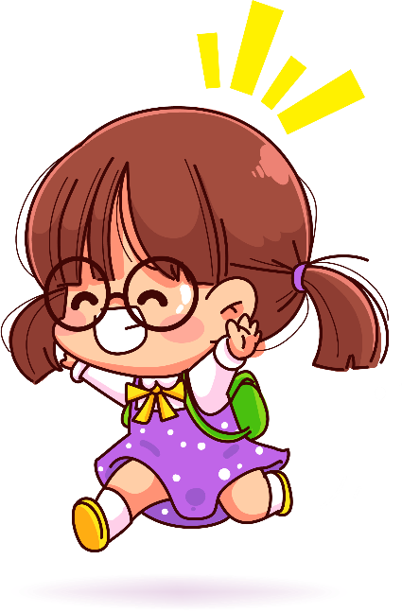
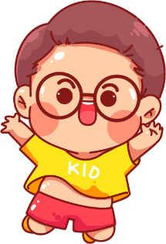





1
2
1. Nhận xét chung
Ưu điểm
Nhược điểm
3
……..

Slide 8
Chọn câu chuyện
Xác định yêu cầu
Viết đúng dạng bài
Câu mở đầu
Ưu điểm
Cách viết đoạn văn nêu ý kiến
Các câu phát triển
Câu kết thúc
Diễn đạt – Trình bày
Dùng từ
Chính tả, dấu câu
Liên kết câu

Slide 9
Chưa hiểu dạng bài
Hiểu yêu cầu đề
Chọn chưa đúng câu chuyện
Câu mở đầu
Hạn chế
Cách phát triển đoanh
Chưa nêu được lí do
Chưa giải thích được vì sao
Diễn đạt – Trình bày
Lỗi dùng từ
Lỗi chính tả
Lỗi diễn đạt, liên kết

Slide 10

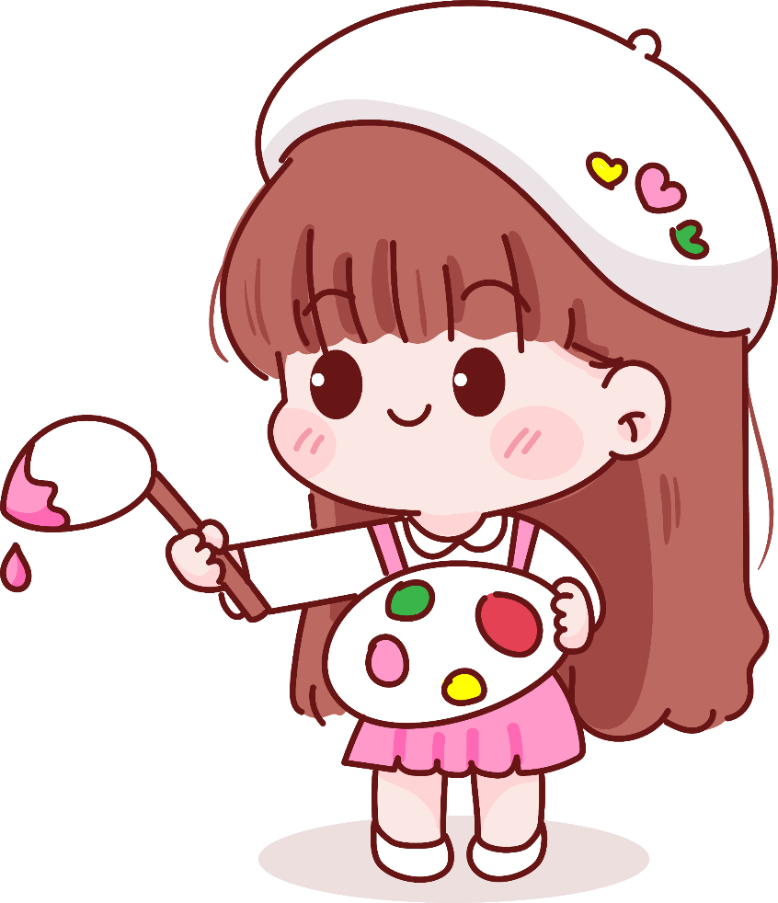
2. Đọc lại bài làm của em và nhận xét của thầy cô rồi sửa chữa lỗi
Cách viết mở đầu, triển khai, kết thúc
Cách trình bày lí do và dẫn chứng
Cách dùng từ, đặt câu
Chính tả

Slide 11

3. Đọc bài làm của bạn và nêu những điều em muốn học tập

Slide 12
4. Viết lại một số câu văn cho hay hơn

Slide 13
Một số bài văn hay

Slide 14
Vận dụng

Slide 15

Cùng người thân thi tìm nhanh danh từ thuộc 2 nhóm

Slide 16

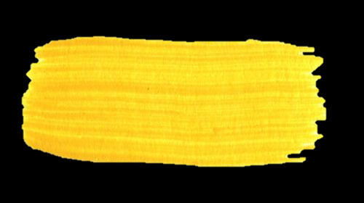




Dặn dò
………….
…………….
……………

Slide 17
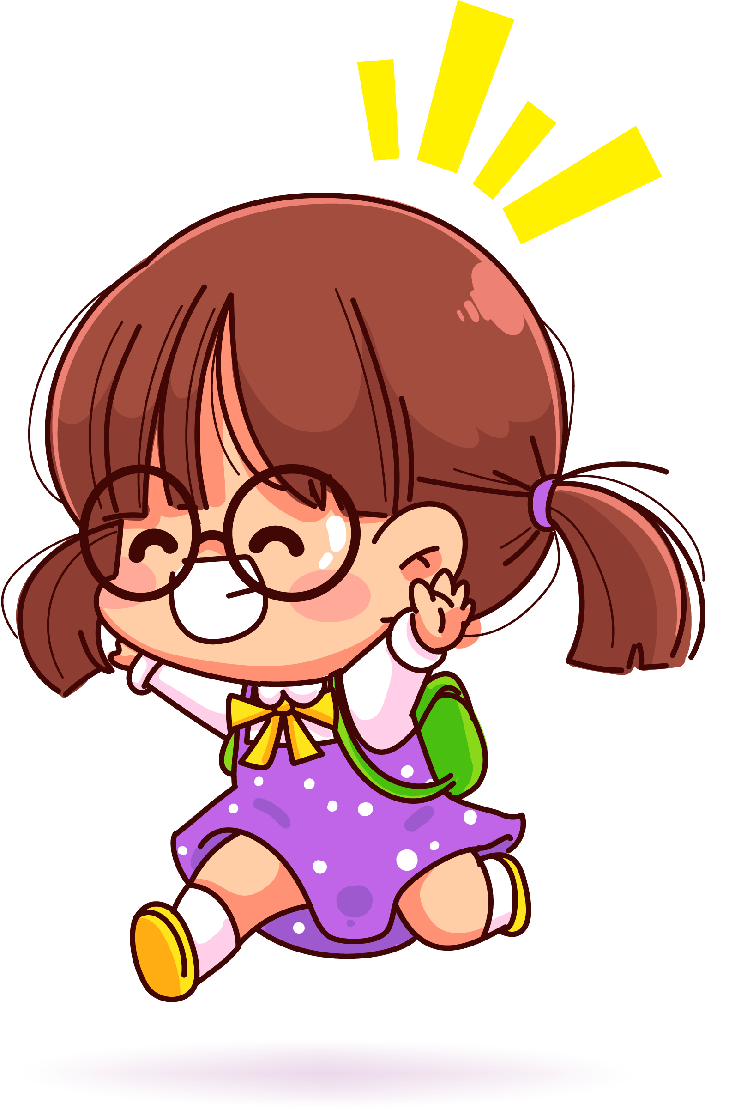

Tạm biệt,
hẹn gặp lại

